Slide 1
Airbnb price prediction
2015-16828 김민규
2015-15162 김태현
2015-15711 민준기
Notes:
안녕하세요 저희는 airbnb price prediction 이라는 주제로 프로젝트를 진행한 김민규 김태현 민준기 조 입니다.
저는 발표를 맡은 민준기입니다.
발표 시작하도록 하겠습니다.

Slide 2
Contents
About Data & Project Purpose
Project purpose
EDA
Model & Result
Notes:
간단하게 목차를 말씀드리면 가장 먼저 데이터에 대한 설명과 프로젝트의 목표를 말씀 드리겠습니다.
그 다음으로 전처리 과정에 대해 설명 드린 뒤 분석에 사용한 모델들과 그 적용 결과를 말씀드리고 발표를 마치도록 하겠습니다.

Slide 3
Data
kaggle airbnb price prediction
https://www.kaggle.com/stevezhenghp/airbnb-price-prediction
29 variables including log_price
Notes:
먼저 데이터의 출처는 kaggle의 airbnb price prediction이라는 제목의 데이터셋을 가져왔습니다.
이 데이터는 log price를 포함하여 총 29개의 column으로 이루어져 있으며 74111개의 데이터가 있습니다.
저희 목표는 이 log price를 예측하는 것으로 이를 위해 나머지 데이터들을 처리한 뒤 다양한 model들을 적용시켰습니다.

Slide 4
Project purpose
제공된 변수들을 이용하여 Airbnb reservation price 예측 및 유의 변수 찾기
two type of dependent variables
‘log_price’ : raw data
binary ‘log_price’ : (log_price>median : 1, log_price<median : 0)
two type of setting
without ‘amenities’
with ‘amenities’
Notes:
이런 데이터를 사용한 저희 프로젝트의 목표는 주제명에서 쉽게 예상할 수 있듯이 여러 변수들을 이용하여 airbnb 예약 가격을 예측하는 것입니다.
이와 더불어서 가격에 유의하게 영향을 주는 변수 또한 찾아보고자 합니다.
뒤에서 더 자세히 설명드리겠지만 제공된 데이터에 log_price항목이 있고 저희가 예측하고 하는 종속변수가 바로 이 log_price입니다.
분석에서는 이 log_price를 두가지 형태로 사용하였습니다.
첫 번째는 주어진 그대로 사용했습니다. 두 번째는 이를 binary로 분류했습니다.
중앙값보다 큰 값을 가지면 1로 작은 값을 가지면 0으로 분류하여 이를 예측하는 모델을 작성해 보았습니다.
그 다음으로는 두 가지 세팅을 사용했습니다.
첫 번째는 설명변수 중 어메니티를 제외하고 분석을 진행했고
그 다음 두번째로는 어메니티를 포함하여 분석을 진행했습니다.
이렇게 진행한 이유는 어메니티의 종류가 너무 많아서 이에 따른 차이를 두어보았습니다.

Slide 5
Data
Quantitative
Continuous
log_price
Discrete
accommodates, bathrooms, number_of_reviews, review_scores_rating, bedrooms, beds, host_response_rate
Qualitative
Nominal
property_type, room_type, bed_type, cleaning_fee, city, host_has_profile_pic, host_identity_verified, host_response_rate, instant_bookable, property_type,
Ordinal
cancellation_policy
Not used
id, description, first_review, last_review, name, neighbourhood, thumbnail_url, zipcode, latitude, longitude, host_response_rate, host_since
Notes:
구체적인 데이터의 column들은 다음과 같습니다.
정량적인 변수에는 종속변수로 사용한 log_price만 연속형 변수였고 이외의 여기 나열된 변수들은 불연속적인 변수입니다.
정성적 변수에는 cancellation policy만 순서를 갖고 있는 변수이고 이외의 나열된 변수들은 순서가 없는 변수입니다.
raw data에는 있으나 분석이 불가능에 가깝거나 price에 영향을 미치지 못하는 변수들은 제거했습니다.
줄이자

Slide 6
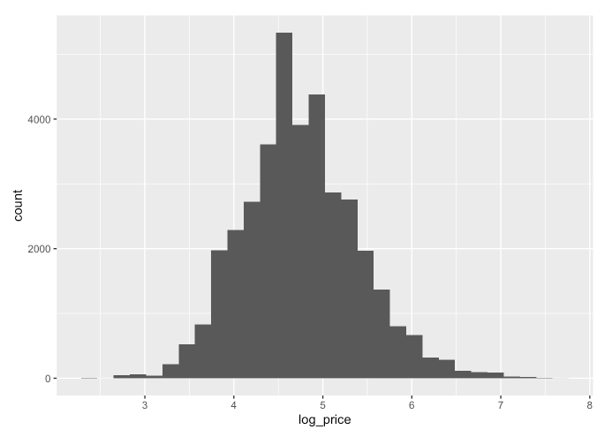
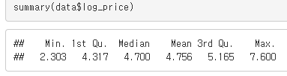
Data – log_price
Notes:
몇가지 데이터들 예시를 간단히 보여드리겠습니다.
먼저, 종속 변수인 log_price입니다.
히스토그램은 이와 같고 4분위수들은 이와 같습니다.

Slide 7
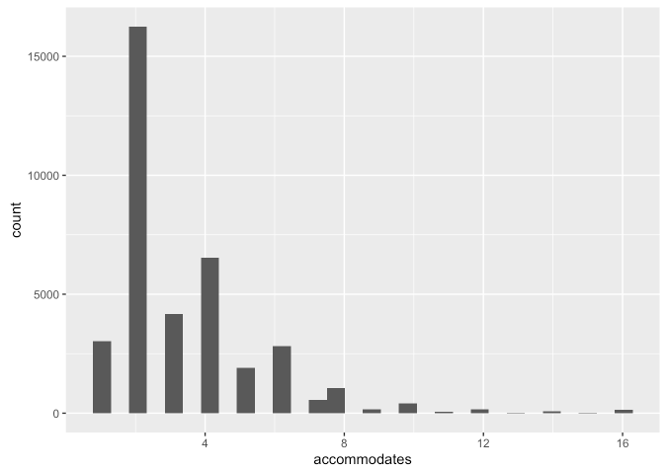
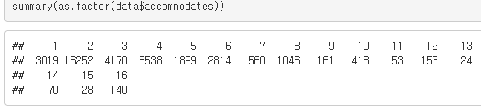
Data - accomodates
Notes:
다음으로는 불연속 정량 데이터 중 숙박 인원에 대해 간략히 보여드리면
2명의 경우가 가장 많고 8명 이상이 숙박할 수 있는 숙소는 거의 없는 것을 확인할 수 있습니다.
불연속 정량 데이터의 경우 이런 식으로 특정 값들에 편중된 현상이 많이 보였습니다.

Slide 8
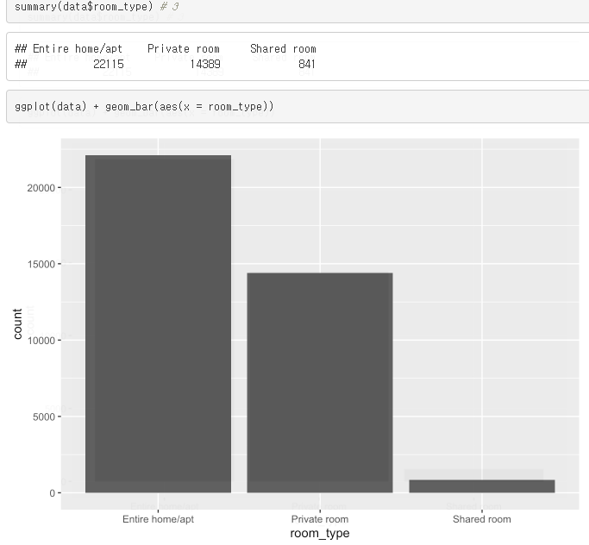
Data– room_type
Notes:
그 다음으로는 정성적 데이터들 중 하나인 room type입니다.
이 또한 특정 종류들이 많은 비중을 차지하는 것을 확인할 수 있고 다른 정성적 데이터들도 이런 모습을 많이 보여주었습니다.

Slide 9
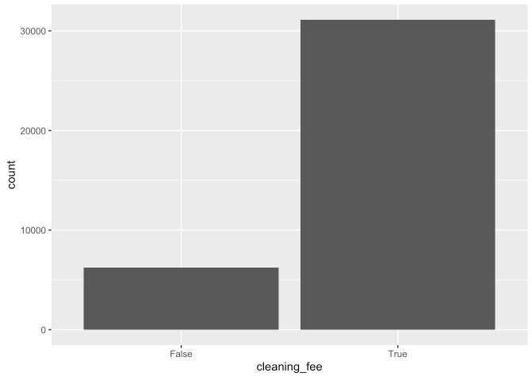

Data – cleaning_fee
Notes:
이 또한 정성적 데이터 중 true false형으로 되어있는 cleaning_fee 입니다.

Slide 10
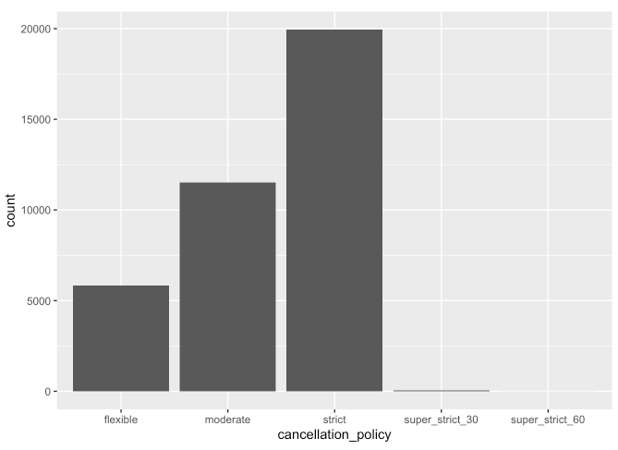
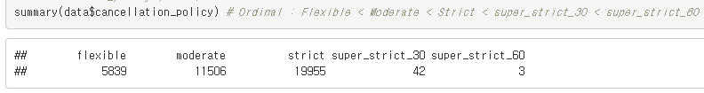
Data – cancellation_policy
Notes:
마지막으로 순서가 있는 정성적 변수인 cancellation policy 입니다.
strict한 정책을 사용하는 host들은 많지만 그 이상으로 강한 정책을 사용하는 host들은 거의 없는 것을 확인할 수 있습니다.

Slide 11
EDA
remove NA row
cancellation_policy
super_strict_30 & super_string_60 -> strict
amenities
too many type
Notes:
앞의 과정과 같은 방법으로 데이터를 확인한 뒤로 전처리 과정을 진행하였습니다.
가장 먼저 NA가 있는 row들을 제거했습니다. NA는 전체에서 대략 100개 이내로 숫자가 많진 않았습니다.
그 다음으로는 cancellation_policy에 대한 처리를 해주었습니다.
앞슬라이드에서 보여드렸는데 cancellation policy의 경우는 super strict이상의 정책을 사용한 host가 많지 않았습니다. 그렇기 때문에 이를 전부 strict에 포함시켰습니다.
마지막으로는 어메니티에 대한 처리를 진행했습니다.
이는 다음 슬라이드에서 조금 더 자세히 말씀드리겠습니다.

Slide 12
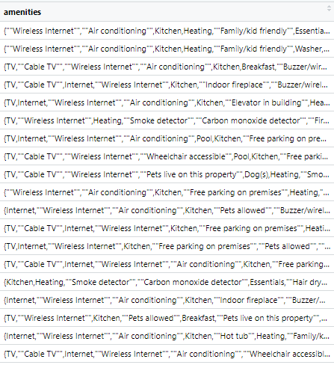
EDA - amenities
Notes:
처음 어메니티 variable이 주어진 형태는 이 그림과 같았습니다.
공통적으로 나타나는 항목들도 많았지만 그렇다고 단순히 문자열로써 각각을 처리하기엔 문제가 있었습니다.

Slide 13
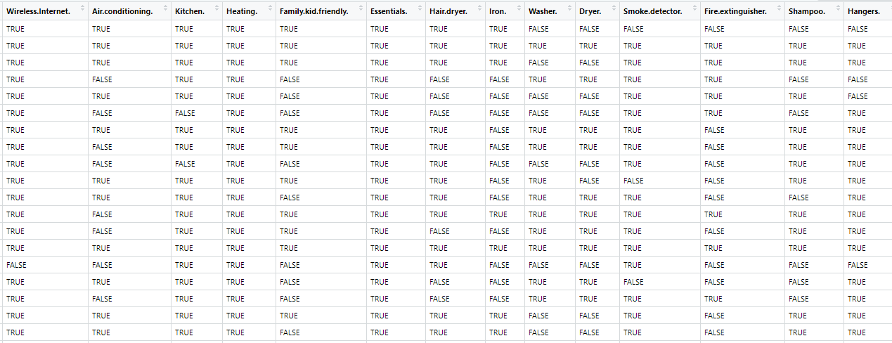
EDA - amenities
Notes:
그래서 이들 각각을 분류하여 이런 table을 새로 만들었습니다.
각 column에는 총 137개의 등장한 어메니티들을 나열하였고 이를 제공하면 true, 아니면 false로 하여 137개의 column들을 추가하였습니다.
발표 초반에 말씀드린 바와 같이 이에 대한 결과를 확인하고자 어메니티가 포함된 분석과 포함되지 않은 분석을 둘 다 진행해 보았습니다.

Slide 14
Model
continuous ‘log_price’ (raw)
multiple linear regression
lasso
xgboost
binary ‘log_price’ (enconded)
logistic regression
lasso
xgboost
Notes:
이렇게 전처리 과정을 거친 뒤 본격적인 분석을 진행해 보았습니다.
log_price를 그대로 사용한 continuous log_price 분석에는 multiple linear regression 과 라쏘, extreme gradient boosting 모델을 적용시켰습니다.
binary log_price를 분석한 case에서는 그대로 continuous 케이스에서 linear regression만 logistic regression으로 바꿔서 적용시켰습니다.
이 case에 따라 어메니티가 포함된 경우와 포함되지 않은 경우 이렇게 나눠서 총 2곱하기 2 해서 4가지 경우에 대해 모델을 구했습니다.

Slide 15
Result – Continuous
Setting | Statistical Method | RMSE | MAE | MAPE
Setting 1 w/o amenities (12 Variables) | Multiple Linear Regression | 0.3955 | 0.3055 | 0.0653
 | LASSO | 0.3991 | 0.3081 | 0.0659
 | XGBoost | 0.3823 | 0.2944 | 0.0628
Setting 2 w/ amenities (149 Variables) | Multiple Linear Regression | 0.3775 | 0.2902 | 0.0621
 | LASSO | 0.3829 | 0.2944 | 0.0631
 | XGBoost | 0.3619 | 0.2760 | 0.0589
Notes:
먼저 continuous log price에 대한 결과는 이와 같이 나왔습니다.
RMSE 를 살펴보면 확실히 amenity들을 넣은 것의 결과가 나은 것을 확인할 수 있습니다.
또한 extreme gradient boost 모델의 rmse가 가장 작은 것을 확인할 수 있습니다.

Slide 16
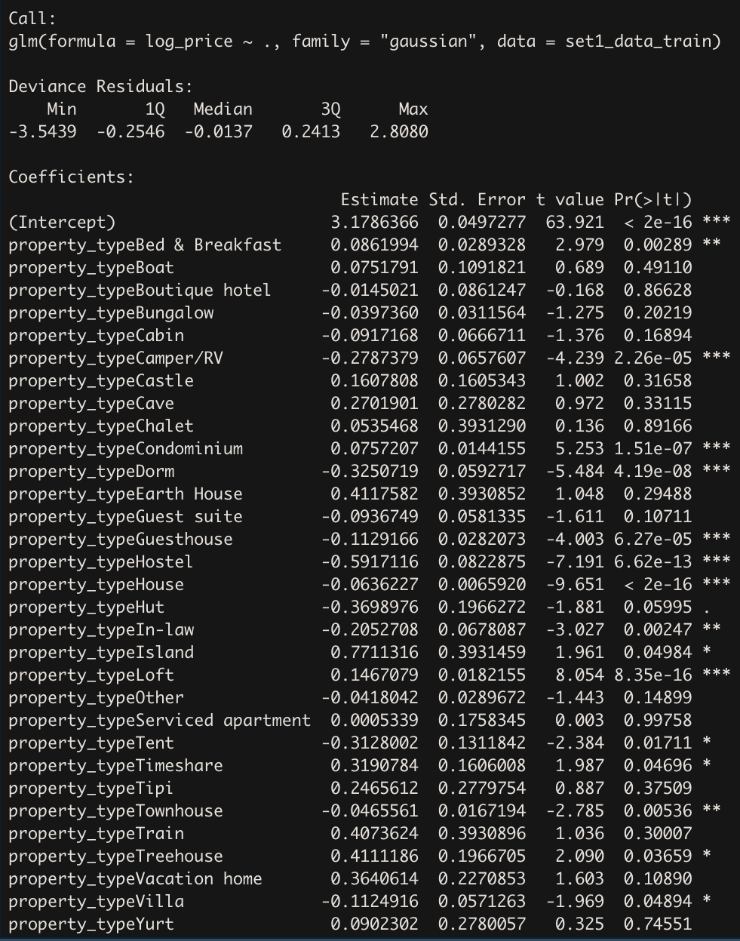
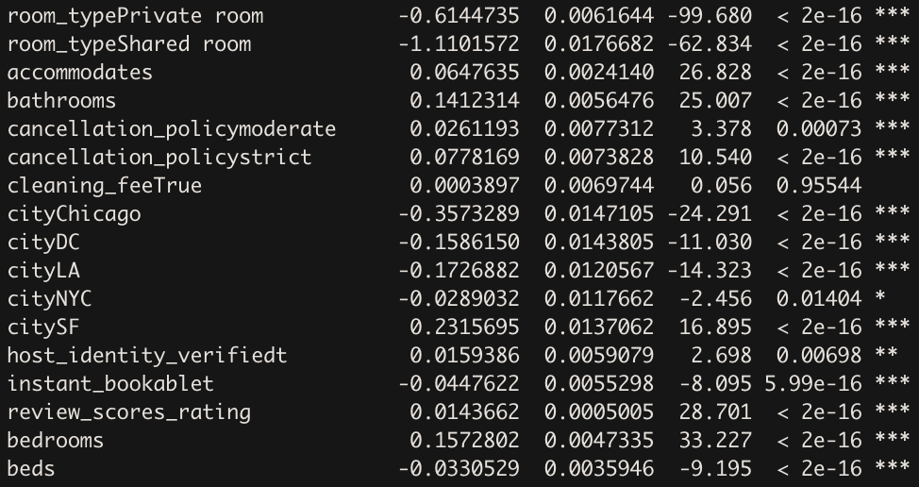
1) Linear Regression
Setting 1, w/o amenities
Notes:
이는 linear regression model을 통해 유의미한 변수를 확인해본 결과입니다.
setting 1에 대한 결과입니다.

Slide 17
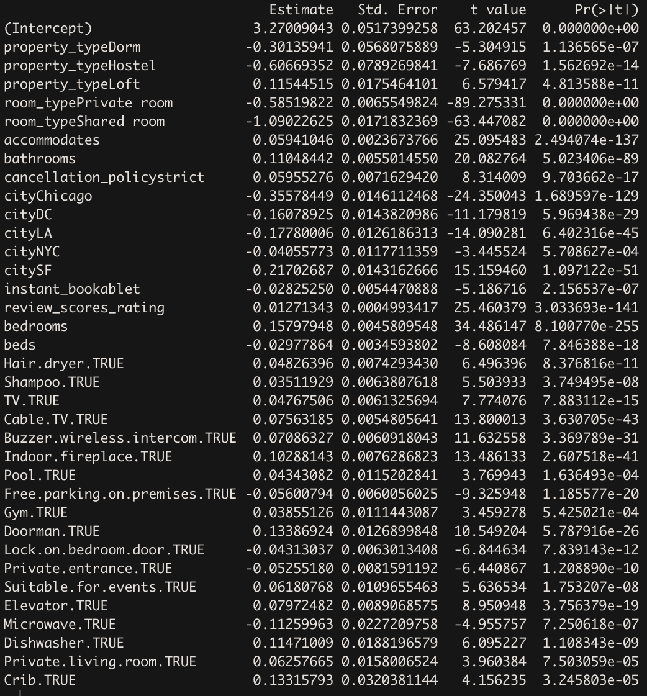
1) Linear Regression
Setting 2, w/ amenities
Notes:
이는 setting2에 대한 결과입니다.
이 세팅에서는 변수가 너무 많아서 p-value가 0.001이하인 것들만 출력했습니다.

Slide 18
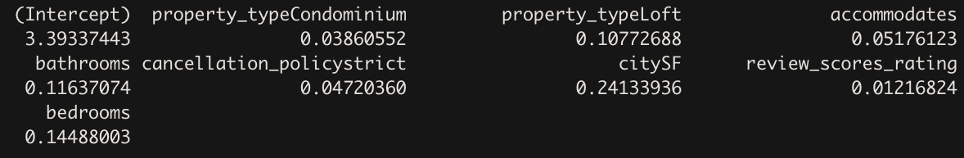
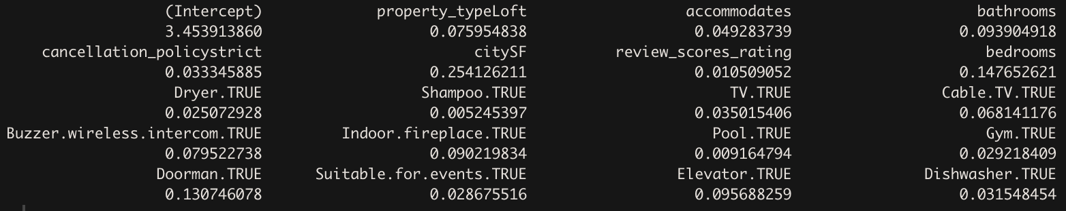
2) LASSO
Setting 1, w/o amenities
Setting 2, w/ amenities
Notes:
lasso regression에서 회귀계수 0.005 이상인 변수들입니다.
위가 setting1, 아래가 setting2입니다.

Slide 19
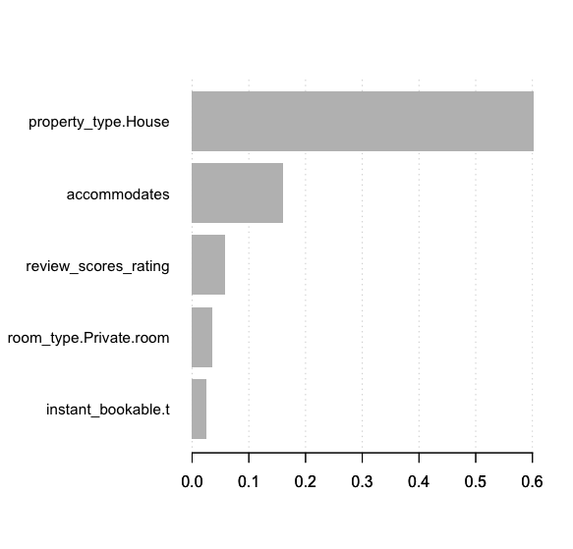
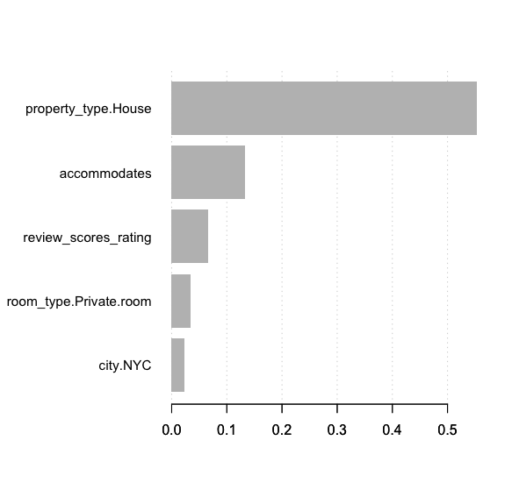
3) XGBoost
Setting 1, w/o amenities
Setting 2, w/ amenities
Notes:
extreme gradient boost모델에서의 importance를 상위 5개만 히스토그램으로 나타내었습니다.
이 두 그림은 각각 두 가지 세팅에서의 variable 별 중요도입니다.
둘 다 동일하게 건물 형태가 가장 중요하게 작용하고 그 다음으로 인원인 것을 확인할 수 있습니다.

Slide 20
Result – Binary
Setting | Statistical Method | Accuracy | Sensitivity | Specificity
Setting 1 w/o amenities (12 Variables) | Logistic Regression | 0.8212 | 0.7963 | 0.8464
 | LASSO | 0.8195 | 0.7738 | 0.8660
 | XGBoost | 0.8210 | 0.7954 | 0.8469
Setting 2 w/ amenities (149 Variables) | Logistic Regression | 0.8272 | 0.8086 | 0.8460
 | LASSO | 0.8241 | 0.7867 | 0.8622
 | XGBoost | 0.8330 | 0.8126 | 0.8538
Notes:
다음으로 binary 처리한 log price에 대한 결과는 이와 같이 나왔습니다.
여기 역시 근소하게 amenity를 포함한 모델의 정확도가 더 높은 것을 확인할 수 있습니다.
이 경우에도 extreme gradient boost model이 가장 정확도가 높은 것을 확인할 수 있습니다.
앞전의 continuous case와 이 슬라이드의 binary case 모두 모델의 정확도는 setting2가 높은 것을 확인할 수 있습니다.
다만 setting 1은 12개의 변수를 사용하고 setting 2는 이보다 137개가 많은 149개의 변수를 사용하는 것을 고려했을 때
효율성이 조금 떨어진다고 볼 수도 있을 것 같습니다.

Slide 21
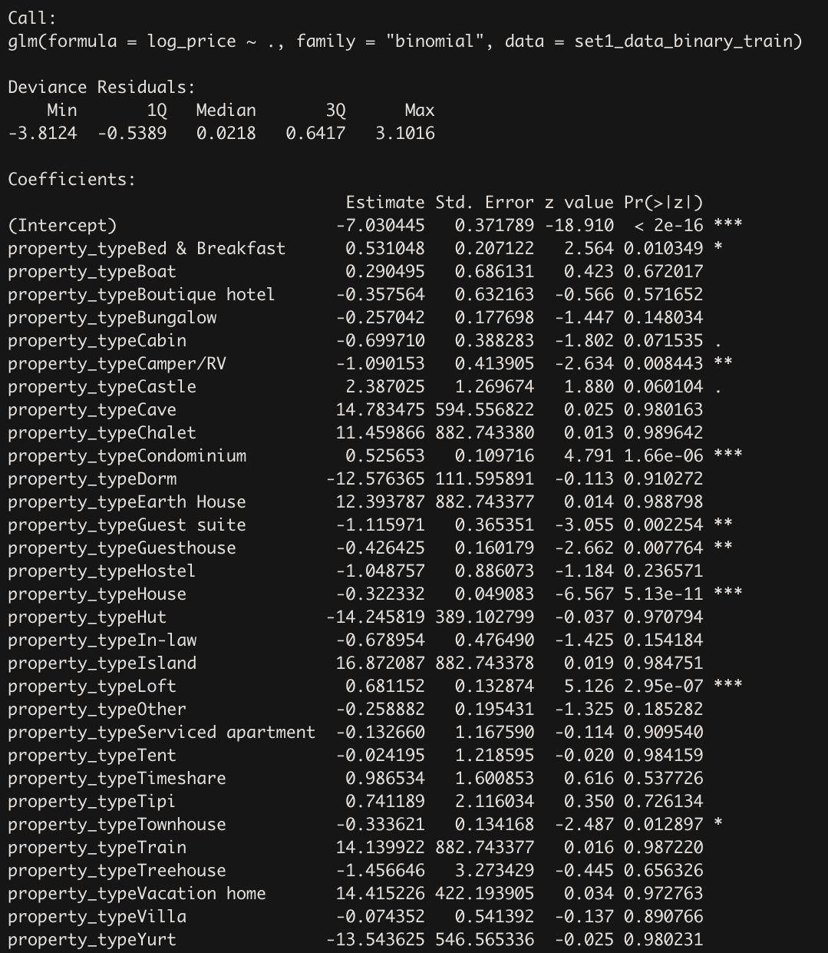
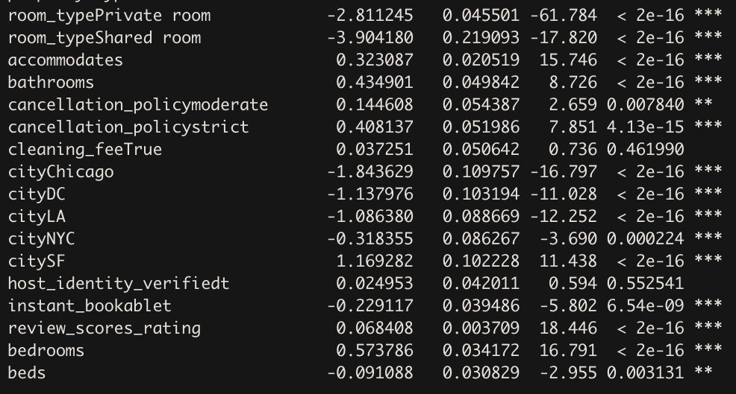
1) Logistic Regression
Setting 1, w/o amenities
Notes:
logistic regression 결과에서 유의한 변수들을 확인해보았습니다.
이는 setting 1의 결과입니다.

Slide 22
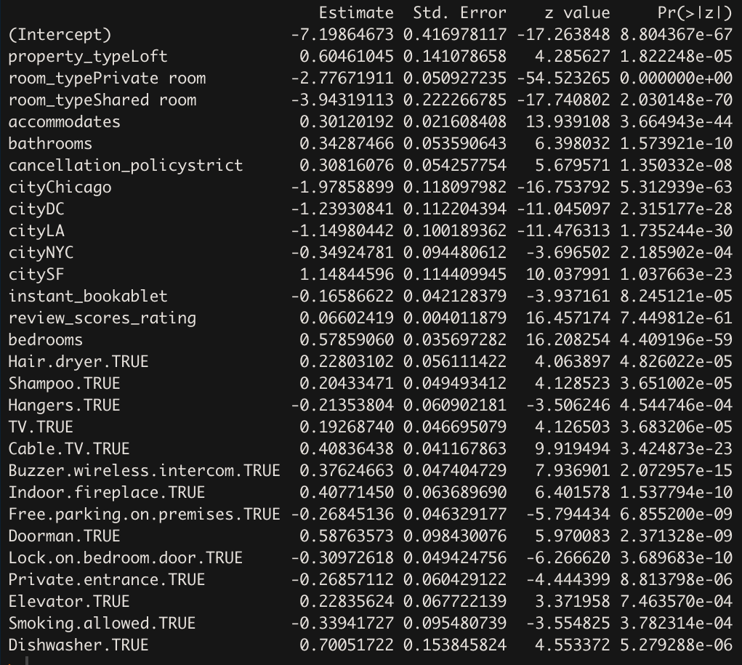
1) Logistic Regression
Setting 2, w/ amenities
Notes:
setting 2의 결과 입니다.
이 역시 p-value가 0.001이하인 변수들만 출력했습니다.

Slide 23
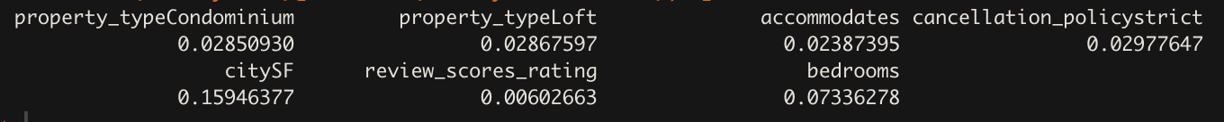
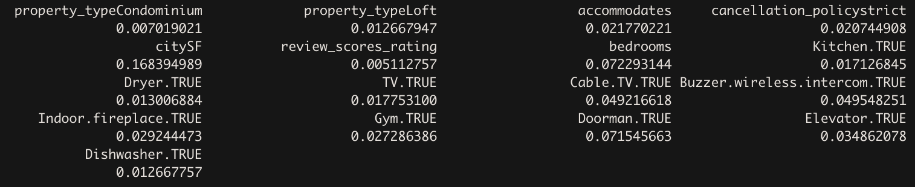
2) LASSO
Setting 1, w/o amenities
Setting 2, w/ amenities
Notes:
lasso regression 결과 회귀계수가 0.005이상인 것들 만 출력했습니다.
위에가 setting1 아래가 setting2의 결과입니다.

Slide 24
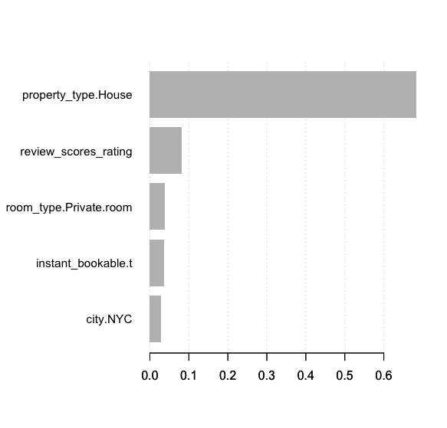
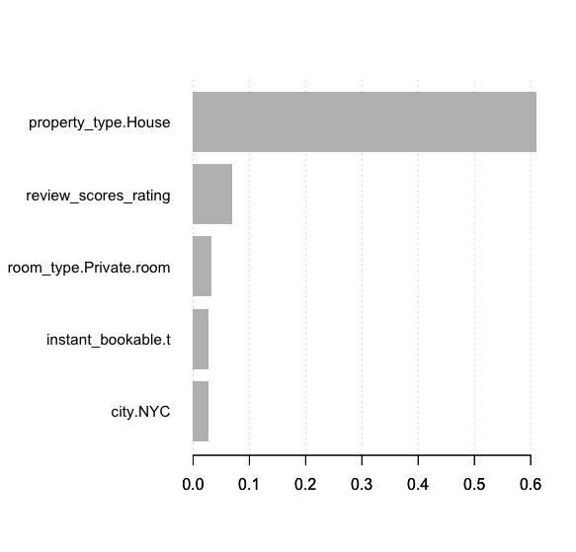
3) XGBoost
Setting 1, w/o amenities
Setting 2, w/ amenities
Notes:
마지막으로 xgboost에서의 importance를 히스토그램으로 나타낸 것입니다.
binary case 역시 건물 형태가 가장 중요한 것은 동일하나 두번째로 중요한 것이 review score임을 확인할 수 있습니다.

Slide 25
Thank You
Notes:
이것으로 발표를 마치겠습니다.
들어주셔서 감사합니다.

